Slide 1

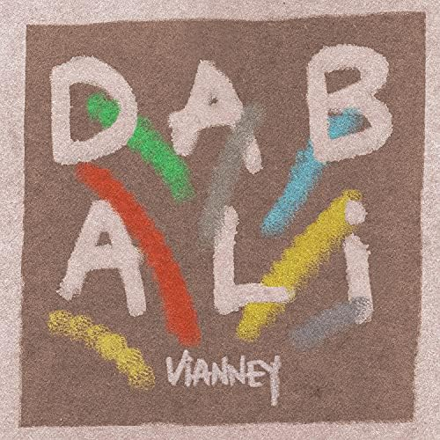
Dabali
Vianney
En 2021, Vianney a participé à l’émission télévisée « Rendez-vous en terre inconnue ». Il est parti au nord-est de l’Éthiopie à la rencontre de la tribu des Afars. Vianney a été transformé par son voyage en Afrique et sa rencontre avec ce peuple. De cette aventure est née cette chanson, un hommage à la tribu afar.
Dans l’immaculé⁴ Gardez-moi Gardez-moi
Dans la chaleur de vos cœurs
Gardez-moi Gardez-moi
Dabali koussa bata Debol anyo dabita Dabali koussa bata Daeba orbeka inam
L’artiste
Vianney Bureau, dit Vianney, né en 1993, est un chanteur compositeur, interprète et parolier français. Il se découvre une passion pour la chanson française à l’âge de 12 ans en entendant son père interpréter à la guitare des classiques de Georges Brassens ou Maxime Le Forestier. C’est à cet âge qu’il commence à écrire des chansons. En 2005, son père lui présente des amis musiciens avec lesquels il enregistre son premier disque. En 2014, il sort son premier album, Idées blanches. En 2015, il est nommé aux Victoires de la musique dans la catégorie Révélations et l’année suivante, il remporte le trophée d’artiste interprète de l’année. Son deuxième album, Vianney, sort en 2016, suivi en 2020 par N’attendons pas et en 2023 par À 2 à 3, album composé uniquement de duos et de trios. Vianney a remporté le titre d’artiste masculin de l'année aux Victoires de la musique 2024.
J’ai vu des terres brûlées Sous des soleils d’Afrique Qui donnaient du fruit J’ai vu des hommes parler Dans des langues antiques Mais l’on s’est compris
Dabali koussa bata¹ Debol anyo dabita Dabali koussa bata Daeba orbeka inam J’ai vu des ciels ardents Et la fumée des volcans Pour seuls nuages J’ai vu des ciels d’ébène² Et soudain dans la nuit Les yeux de Dabali³
Dabali koussa bata Debol anyo dabita Dabali koussa bata Daeba orbeka inam Dabali koussa bata Debol anyo dabita Dabali koussa bata Daeba orbeka inam
Pour suivre l’actualité de Vianney, abonnez-vous à son compte Instagram @vianneymusique
Notes lexicales et culturelles :
1. Traduction du refrain en langue afar, tiré d’une chanson de Nasser Saoudi (Djiboutien) :
À cause de toi Dabali
Je vis dans la nature, dans le vide
À cause de toi Dabali
Je n'arrive pas à rentrer chez moi
2. Ébène : bois de l’ébénier, très noir et d’une grande dureté
3. Dabali : prénom d’une jeune fille de la tribu
4. Immaculé : pureté

Slide 2

« Dabali » Vianney
1 |  | Premier temps Fermez les yeux et écoutez la chanson jusqu’à 0’56. - Sur quel continent êtes-vous ? - Qu’est-ce que vous voyez ? - Décrivez les paysages, les personnes, les animaux.
2 |  | Deuxième temps Écoutez la chanson. Concentrez-vous sur la musique. Répondez aux questions. Quels instruments de musique reconnaissez-vous ?  Un violon  Une guitare  Un piano  Des maracas Quel(s) adjectif(s) utiliseriez-vous pour qualifier cette chanson ? Douce  Harmonieuse  Émouvante  Entrainante Tranquille  Dynamique  Triste …
3 |  | Troisième temps A. Projeter le nuage de mots de la fiche matériel au tableau ou préparer une impression par groupe. En petits groupes. Écoutez la chanson. Concentrez-vous sur les paroles. Écrivez/Entourez les mots que vous entendez. B. Croquis express ! En trois minutes, dessinez le paysage décrit dans la chanson. Aidez-vous des mots retrouvés. Comparez vos dessins.

Slide 3

« Dabali » Vianney
1 |  | Avant l’écoute
 |  | Mise en bouche
 |  | A. En petits groupes. Expliquer aux apprenants qu’ils vont devoir résoudre une devinette. Lire les phrases suivantes une à une à voix haute. Je suis un pays d’Afrique de l’Est. Je n’ai pas d’accès à la mer. Je suis le deuxième pays le plus peuplé d’Afrique. Ma capitale est située à 2400 mètres d’altitude. Elle s’appelle Addis-Abeba. Chez moi, on parle l’amharique. Qui suis-je ? B. La chanson parle de l’Éthiopie. Que vous évoque ce pays ?
2 |  | Pendant l’écoute
2 |  | En écoutant la musique
 |  | Écoutez et concentrez-vous sur la musique et les voix. Entourez la bonne réponse. Dans cette chanson, on entend l’afar (une langue éthiopienne) dans les couplets / le refrain de la chanson. La mélodie est apaisante / festive. La voix du chanteur est agressive / douce.
3
3 |  | En écoutant les paroles
 |  | Écoutez la chanson. Complétez les paroles avec les mots entendus. yeux - ciels - volcans - terres - fruit - langues - soleils - hommes - nuages - nuit J’ai vu des ________________ brûlées Sous des ________________ d’Afrique Qui donnaient du ________________ J’ai vu des ________________ parler Dans des ________________ antiques Et l’on s’est compris (Refrain en langue afar) J’ai vu des ________________ ardents Et la fumée des ________________ Pour seuls ________________ J’ai vu des ________________ d’ébène Et soudain dans la ________________ Les ________________ de Dabali

Slide 4
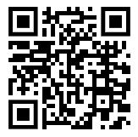
« Dabali » Vianney
4 |  | B. Comparez votre vision de l’Éthiopie à la description de Vianney. Quelles sont les différences, les ressemblances ? C. Le prénom Dabali revient souvent dans cette chanson. D’après-vous, qui est Dabali ? Imaginez et décrivez ses yeux en quelques mots. Après l’écoute
 |  | Production
 |  | En 2021, Vianney est parti au nord-est de l’Éthiopie à la rencontre de la tribu des Afars. Il a été transformé par son voyage en Afrique et sa rencontre avec ce peuple. Et vous, quel voyage, quelle rencontre a changé votre vie ? Partagez votre expérience sur le mur collaboratif de la classe, tel que Digipad : postez une photo et racontez ce voyage ou cette rencontre.
 |  | Et en plus…
 |  | Lors de son voyage en terre inconnue, un lien entre Vianney et le peuple nomade des Afars s’est immédiatement créé. Découvrez la rencontre évoquée dans la chanson en flashant le QR code. Quelles émotions, quels sentiments avez-vous ressentis en regardant cet extrait ?

Slide 5

VOYAGE
« Dabali » Vianney
Avant l’écoute
Mise en bouche
A. Je suis un pays d’Afrique de l’Est. Je n’ai pas d’accès à la mer. Je suis le deuxième pays le plus peuplé d’Afrique. Ma capitale est située à 2400 mètres d’altitude. Elle s’appelle Addis-Abeba. Chez moi, on parle l’amharique. Qui suis-je ? Je suis l’Éthiopie. B. La chanson parle de l’Éthiopie. Que vous évoque ce pays ? Pour moi, l’Éthiopie c’est un pays pauvre et très chaud. Je sais aussi qu’il y a des peuples nomades. Pour moi, l’Éthiopie, c’est le soleil, la chaleur, la poussière, des baobabs et pas de pluie. […]
Pendant l’écoute
En écoutant la musique
Écoutez et concentrez-vous sur la musique et les voix. Entourez la bonne réponse. Dans cette chanson, on entend l’afar (une langue éthiopienne) dans les couplets / le refrain de la chanson. La mélodie est apaisante / festive. La voix du chanteur est agressive / douce.
En écoutant les paroles
Écoutez la chanson. Complétez les paroles avec les mots entendus. Cf. paroles de la chanson en page 1. B. Comparez votre vision de l’Éthiopie à la description de Vianney. Quelles sont les différences, les ressemblances ? Moi, je suis surpris parce que Vianney dit qu’il y a des volcans en Éthiopie. Je ne le savais pas. Par contre, il dit qu’il y a des « terres brûlées ». Ça veut bien dire qu’il fait chaud, qu’il n’y a pas de végétation. [ …]
C. Le prénom Dabali revient souvent dans cette chanson. D’après-vous, qui est Dabali ? Imaginez et décrivez ses yeux en quelques mots. Je pense que Dabali est une femme de la tribu des Afars. C’est peut-être la femme du chef de tribu, ou la fille du chef. J’imagine qu’elle a de très beaux yeux foncés et brillants. […] Après l’écoute
Production
En 2021, Vianney est parti au nord-est de l’Éthiopie à la rencontre de la tribu des Afars. Il a été transformé par son voyage en Afrique et sa rencontre avec ce peuple. Et vous, quel voyage, quelle rencontre a changé votre vie ? Partagez votre expérience sur le mur collaboratif de la classe, tel que Digipad : postez une photo et racontez ce voyage ou cette rencontre. Le voyage qui a changé ma vie, c’est mon voyage en Espagne. Je suis parti étudier à Madrid pendant un an, c’était super ! J’ai rencontré beaucoup d’amis et j’ai découvert une autre culture. […]

Slide 6


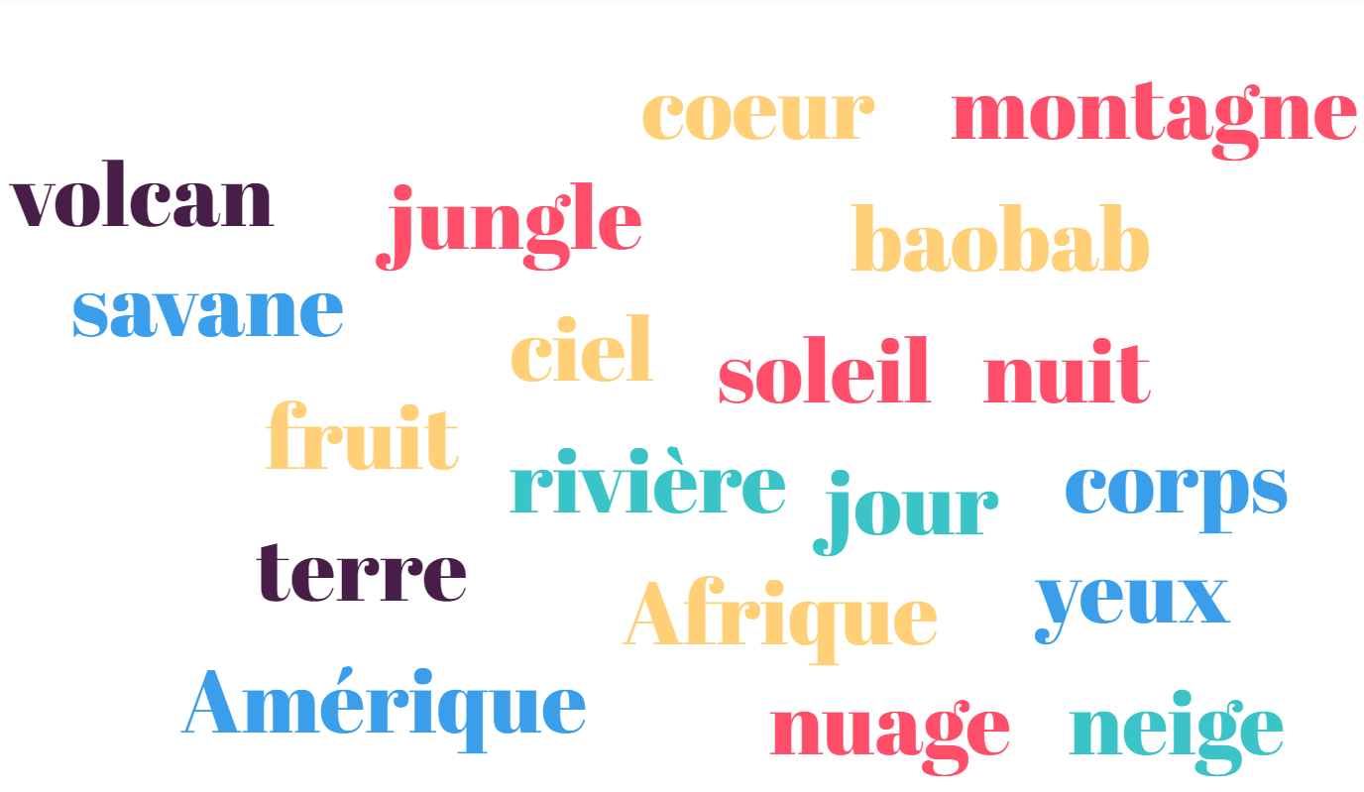
VOYAGE
« Dabali » Vianney
Projeter le nuage de mots de la fiche matériel au tableau ou préparer une impression par groupe.
Parcours imaginés par Magali Delcombel
du CAVILAM - Alliance Française
pour l’Institut français et le CNM

